Slide 1
LẬP TRÌNH HƯỚNG ĐỐI TƯỢNG C⁺⁺
Đại Học Cần Thơ
Khoa Công Nghệ Thông Tin & Truyền Thông
Bộ môn Hệ thống máy tính & Truyền Thông
CHƯƠNG
6

Slide 2
Lập Trình Hướng Đối Tượng
(Object-oriented Programming)
Chương 6
Mục tiêu
  Giới thiệu những khái niệm cơ bản trong lập trình hướng đối tượng
Nội dung
  Trừu tượng hóa, đối tượng, lớp
  Thuộc tính và phương thức
  Thông điệp và truyền thông điệp
  Tính bao gói, tính kế thừa, tính đa hình

Slide 3
Khái Niệm
Lập trình hướng đối tượng (OOP- Object-Oriented Programming)
  một cách tư duy mới, tiếp cận hướng đối tượng để giải quyết vấn đề bằng máy tính.
  một phương pháp thiết kế và phát triển phần mềm dựa trên kiến trúc lớp và đối tượng.
Quá trình tiến hóa của OOP
  Lập trình tuyến tính
  Lập trình có cấu trúc
  Sự trừu tượng hóa dữ liệu
  Lập trình hướng đối tượng

Slide 4
Tại Sao
Tiếp Cận Hướng Đối Tượng?
Loại bỏ những thiếu sót của tiếp cận theo thủ tục
Trong OOP
  Dữ liệu được xem như một phần tử chính yếu và được bảo vệ
  Hàm gắn kết với dữ liệu, thao tác trên dữ liệu
  Phân tách bài toán thành nhiều thực thể (đối tượng) → xây dựng dữ liệu + hàm cho các đối tượng này.
Tăng cường khả năng sử dụng lại

Slide 5
Đặc Điểm Quan Trọng
Nhấn mạnh trên dữ liệu hơn là thủ tục
Các chương trình được chia thành các đối tượng
Dữ liệu được che giấu và không thể được truy xuất từ các hàm bên ngoài
Các đối tượng có thể giao tiếp với nhau thông qua các hàm
Dữ liệu hay các hàm mới có thể được thêm vào khi cần
Theo tiếp cận từ dưới lên

Slide 6
Thuận Lợi
So với các tiếp cận cổ điển thì OOP có những thuận lợi sau:
  OOP cung cấp một cấu trúc module rõ ràng
    Giao diện được định nghĩa tốt
    Những chi tiết cài đặt được ẩn
  OOP giúp lập trình viên duy trì mã và sửa đổi mã tồn tại dễ dàng (các đối tượng được tạo ra với những khác nhau nhỏ so với những đối tượng tồn tại).
  OOP cung cấp một framework tốt với các thư viện mã mà các thành phần có thể được chọn và sửa đổi bởi lập trình viên.

Slide 7
Trừu Tượng Hóa
(Abstraction)
Trừu tượng hóa
  Phân biệt cần thiết với chi tiết
    Giao diện – Cài đặt
    Cái gì – Thế nào
    Phân tích – Thiết kế
Các kỹ thuật trừu tượng
  Đóng gói (encapsulation)
  Ẩn thông tin (information hiding)
  Thừa kế (inheritance)
  Đa hình (polymorphism)

Slide 8

Đối Tượng (Object)
Đối tượng là chìa khóa để hiểu được kỹ thuật hướng đối tượng
Trong hệ thống hướng đối tượng, mọi thứ đều là đối tượng
Viết một chương trình hướng đối tượng nghĩa là đang xây dựng
một mô hình của một vài bộ phận trong thế giới thực

Slide 9
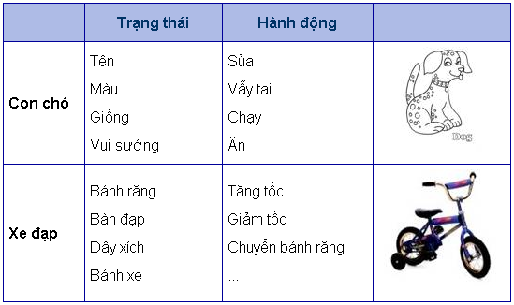
Đối Tượng Thế Giới Thực
(Real Object)
Một đối tượng thế giới thực là một thực thể cụ thể mà thông thường bạn có thể sờ, nhìn thấy hay cảm nhận được.
Tất cả có trạng thái (state) và hành động (behaviour)

Slide 10
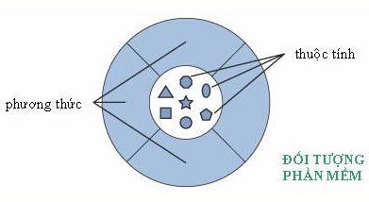
Đối Tượng Phần Mềm
(Software Object)
Các đối tượng phần mềm có thể được dùng để biểu diễn các đối tượng thế giới thực.
Cũng có trạng thái và hành động
  Trạng thái: thuộc tính (attribute; property)
  Hành động: phương thức (method)

Slide 11
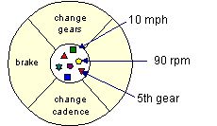
Đối Tượng
Đối tượng phần mềm
Đối tượng phần mềm Xe Đạp
Đối tượng (object) là một thực thể phần mềm bao bọc các thuộc tính và các phương thức liên quan.
Thuộc tính được xác định bởi giá trị cụ thể gọi là thuộc tính thể hiện.
Một đối tượng cụ thể được gọi là một thể hiện.

Slide 12
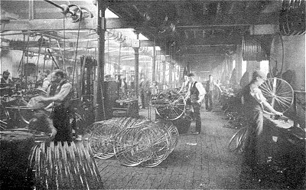
Lớp (Class)
Trong thế giới thực có nhiều đối tượng cùng loại.
Chương trình hướng đối tượng có nhiều đối tượng cùng loại chia sẻ những đặc điểm chung.
Ví dụ

Slide 13
Lớp Là Gì?
Một lớp là một thiết kế (blueprint) hay mẫu (prototype) cho các đối tượng cùng kiểu
  Ví dụ: lớp XeDap là một thiết kế chung cho nhiều đối tượng xe đạp được tạo ra
Lớp định nghĩa các thuộc tính và các phương thức chung cho tất cả các đối tượng của cùng một loại nào đó
Một đối tượng là một thể hiện cụ thể của một lớp.
  Ví dụ: mỗi đối tượng xe đạp là một thể hiện của lớp XeDap
Mỗi thể hiện có thể có những thuộc tính thể hiện khác nhau
  Ví dụ: một xe đạp có thể đang ở bánh răng thứ 5 trong khi một xe khác có thể là đang ở bánh răng thứ 3.

Slide 14
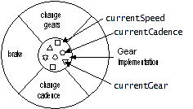
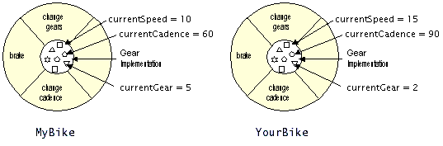
Ví Dụ Lớp Xe Đạp
Khai báo cho lớp XeDap
Đối tượng của lớp XeDap

Slide 15
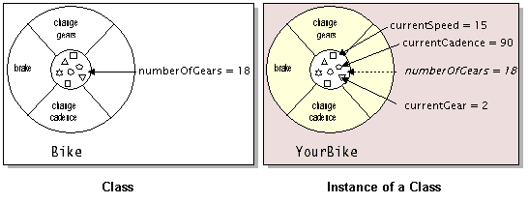
Thuộc Tính Lớp
& Phương Thức Lớp

Slide 16
Thuộc Tính Lớp
& Phương Thức Lớp
  Thuộc tính lớp (class attribute) là một hạng mục dữ liệu liên kết với một lớp cụ thể mà không liên kết với các thể hiện của lớp. Nó được định nghĩa bên trong định nghĩa lớp và được chia sẻ bởi tất cả các thể hiện của lớp.
  Phương thức lớp (class method) là một phương thức được triệu gọi mà không tham khảo tới bất kỳ một đối tượng nào. Tất cả các phương thức lớp ảnh hưởng đến toàn bộ lớp chứ không ảnh hưởng đến một lớp riêng rẽ nào.

Slide 17
Thuộc Tính
& Phương Thức
Thuộc tính (attribute) là dữ liệu trình bày các đặc điểm về một đối tượng.
Phương thức (method) có liên quan tới những thứ mà đối tượng có thể làm. Một phương thức đáp ứng một chức năng tác động lên dữ liệu của đối tượng (thuộc tính).

Slide 18
Thông Điệp
& Truyền Thông Điệp
Thông điệp (message) là một lời yêu cầu một hoạt động. Gồm có:
  Đối tượng nhận thông điệp
  Tên của phương thức thực hiện
  Các tham số mà phương thức cần
Truyền thông điệp: một đối tượng triệu gọi một hay nhiều phương thức của đối tượng khác để yêu cầu thông tin.

Slide 19
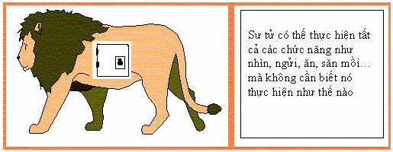
Tính Bao Gói
(Encapsulation)
Đóng gói (encapsulation) là tiến trình che giấu việc thực thi chi tiết của một đối tượng.

Slide 20
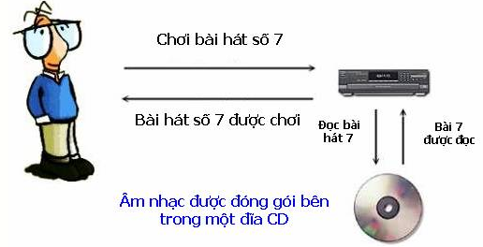
Ẩn Thông Tin
(Information Hiding)
Đóng gói → Thuộc tính được lưu trữ hay phương thức được cài đặt như thế nào → được che giấu đi từ các đối tượng khác
Việc che giấu những chi tiết thiết kế và cài đặt từ những đối tượng khác được gọi là ẩn thông tin

Slide 21
Tính Thừa Kế
(Inheritance)
Hệ thống hướng đối tượng cho phép các lớp được định nghĩa kế thừa từ các lớp khác
  Ví dụ, lớp xe đạp leo núi và xe đạp đua là những lớp con (subclass) của lớp xe đạp.
Thừa kế nghĩa là các phương thức và các thuộc tính được định nghĩa trong một lớp có thể được thừa kế hoặc được sử dụng lại bởi lớp khác.

Slide 22
Tính Đa Hình
(Polymorphism)
Đa hình: “nhiều hình thức”, hành động cùng tên có thể được thực hiện khác nhau đối với các đối tượng/các lớp khác nhau.
Ngữ cảnh khác → kết quả khác
Điểm
Đường Thẳng
Hình Tròn
Hình Vuông
Vẽ

